Slide 1

Il Giansenismo
Teologia, politica e conflitti nella Chiesa moderna

Slide 2
Contesto storico
XVII secolo
Dopo il Concilio di Trento
Grandi dibattiti su grazia e libertà umana
Scontro tra teologia agostiniana e gesuitica

Slide 3
Origine del movimento
Fondatore: Cornelius Jansen (1585–1638)
Vescovo di Ypres
Opera principale: Augustinus (1640)
Tentativo di recuperare la teologia di Agostino

Slide 4
Idea centrale
L'uomo è profondamente segnato dal peccato originale
Non può salvarsi senza la grazia divina
La grazia di Dio è decisiva per la salvezza

Slide 5

Il peccato originale
Corruzione profonda della natura umana
L'uomo tende al male
Solo l'intervento divino rende possibile il bene salvifico

Slide 6
La grazia efficace
La grazia di Dio è irresistibile
Quando Dio concede la grazia, l'uomo la segue necessariamente
Grande influenza del pensiero di Agostino

Slide 7
Predestinazione
Dio sceglie chi salvare
Non tutti ricevono la grazia
Dottrina che ricorda alcune idee del calvinismo

Slide 8
Morale giansenista
Rigorismo morale
Grande attenzione alla coscienza
Accesso restrittivo alla comunione

Slide 9
Port-Royal
Centro spirituale del giansenismo
Comunità di monache e intellettuali
Importante centro culturale francese

Slide 10
Figure principali
Antoine Arnauld
Blaise Pascal
Jean Duvergier de Hauranne abate di Saint-Cyran
Teologi e filosofi legati a Port-Royal
Notes:
Antoine Arnauld (1612–1694) fu uno dei principali pensatori del Giansenismo, un movimento teologico cattolico nato nel XVII secolo che insisteva molto sulla grazia divina, sul peccato originale e su una visione piuttosto rigorosa della morale cristiana.
🧠 Chi era
Arnauld era un teologo, filosofo e polemista francese. Proveniva da una famiglia influente legata all’abbazia di Abbazia di Port-Royal, uno dei centri principali del giansenismo in Francia.
Per la sua capacità dialettica e la sua determinazione nelle dispute teologiche fu soprannominato “il grande Arnauld”.
📚 Idee principali
Arnauld difendeva con forza le idee di Cornelius Jansen, autore dell’opera Augustinus, che diede origine al giansenismo.
Le posizioni che Arnauld sosteneva includevano:
la centralità della grazia divina nella salvezza
una visione pessimistica della natura umana dopo il peccato originale
una critica alla morale più “flessibile” dei Compagnia di Gesù (i gesuiti), accusati di eccessiva casistica morale.
⚔️ Le polemiche
Le sue idee provocarono forti conflitti con l’autorità ecclesiastica. Alcuni testi giansenisti erano stati condannati dal papa, e Arnauld finì più volte sotto accusa.
Un episodio famoso fu la controversia che coinvolse anche Blaise Pascal, il quale difese i giansenisti nelle Lettere provinciali, scritte proprio contro le critiche rivolte ad Arnauld.
📖 Importanza
Arnauld fu importante perché:
fu il principale difensore teorico del giansenismo in Francia
partecipò a importanti dibattiti filosofici e teologici del XVII secolo
contribuì anche alla logica con la Logica di Port-Royal, un testo molto influente nella filosofia moderna.
🧾 In breve
Antoine Arnauld fu:
un teologo giansenista francese
protagonista delle grandi controversie religiose del Seicento
una figura chiave del circolo intellettuale di Port-Royal.
Se vuoi, posso anche spiegarti perché il giansenismo fu considerato pericoloso dalla Chiesa e dalla monarchia francese. È una storia piena di politica, teologia e scontri durissimi. 📜⚔️
-------------------
🧠 Profilo biografico di Blaise Pascal
Blaise Pascal (1623–1662) fu uno dei più brillanti intellettuali del Seicento europeo: matematico, fisico, filosofo e scrittore religioso. La sua vita è una traiettoria affascinante che parte dal laboratorio scientifico e finisce in una profonda riflessione spirituale. Nel suo percorso ebbero un ruolo decisivo le sue simpatie per il giansenismo, movimento religioso rigorista che segnò gli ultimi anni della sua vita.
Origini e formazione
Pascal nacque a Clermont-Ferrand in una famiglia colta. Suo padre, Étienne Pascal, magistrato e studioso, gli diede un’educazione scientifica molto intensa.
Fin da giovanissimo Pascal mostrò un talento straordinario:
a 16 anni scrisse un importante trattato di geometria sulle coniche
inventò una delle prime macchine calcolatrici meccaniche (la Pascalina)
condusse esperimenti fondamentali sulla pressione atmosferica e sul vuoto
contribuì alla nascita della teoria della probabilità insieme a Pierre de Fermat.
In questa fase Pascal era soprattutto uno scienziato e matematico immerso nell’ambiente intellettuale francese.
L’incontro con il giansenismo
Il contatto con il Giansenismo avvenne negli anni Quaranta del Seicento.
La famiglia Pascal entrò in relazione con il circolo spirituale dell’abbazia di Abbazia di Port-Royal, centro del giansenismo francese, dove insegnavano teologi come Antoine Arnauld.
Il giansenismo, ispirato alle idee del vescovo Cornelius Jansen, insisteva su:
la centralità della grazia divina
la debolezza radicale dell’uomo dopo il peccato originale
una morale cristiana molto rigorosa.
Pascal ne rimase profondamente influenzato, anche se non divenne mai formalmente un teologo del movimento.
La “notte di fuoco” e la conversione
Nel 1654 Pascal visse una profonda esperienza mistica, spesso chiamata la “notte di fuoco”.
Durante questa esperienza religiosa scrisse un breve testo noto come Memorial of Blaise Pascal, che cucì all’interno del suo cappotto e portò sempre con sé. In esso affermava una fede intensa nel “Dio di Abramo, di Isacco e di Giacobbe”, distinto dal Dio dei filosofi.
Da quel momento Pascal:
si distaccò in parte dalla vita mondana
si avvicinò molto al circolo di Port-Royal
dedicò gran parte delle sue energie alla riflessione religiosa.
Difesa dei giansenisti: le Lettere provinciali
Il momento più famoso del suo impegno avvenne tra 1656 e 1657, quando pubblicò le Lettere provinciali.
Queste lettere erano una brillante opera polemica scritta per difendere Antoine Arnauld e i giansenisti attaccati dalla Compagnia di Gesù.
Caratteristiche delle Lettere provinciali:
ironia e stile letterario straordinario
critica alla casistica morale dei gesuiti
difesa della severità morale giansenista.
L’opera ebbe enorme successo e diventò uno dei capolavori della prosa francese, ma attirò anche la condanna delle autorità ecclesiastiche.
L’ultima opera: i Pensieri
Negli ultimi anni Pascal lavorò a un grande progetto di apologetica cristiana rimasto incompiuto. I frammenti furono pubblicati dopo la sua morte con il titolo Pensées.
Qui emergono alcuni temi centrali:
la miseria e grandezza dell’uomo
il bisogno della grazia divina
la famosa “scommessa di Pascal” sull’esistenza di Dio.
Molti di questi temi riflettono la sensibilità religiosa vicina al giansenismo.
Significato storico
Pascal occupa una posizione unica nella cultura europea:
fu un pioniere della scienza moderna
uno dei grandi scrittori della lingua francese
un pensatore religioso profondamente segnato dalla spiritualità giansenista.
La sua figura rappresenta un raro incontro tra rigore scientifico, inquietudine filosofica e intensa esperienza religiosa.
La relazione tra Blaise Pascal e il Giansenismo è un po’ come quella tra un visitatore affascinato e la casa che visita: Pascal vi abitò spiritualmente, ma non fu mai davvero uno dei suoi architetti. Le differenze con il giansenismo più rigoroso, rappresentato da Antoine Arnauld, sono soprattutto tre.
1. Teologo sistematico vs pensatore esistenziale
Arnauld era un teologo di professione. Scriveva trattati dottrinali per difendere le tesi gianseniste derivate da Cornelius Jansen e dal suo libro Augustinus.
Pascal invece non costruì mai un sistema teologico completo.
Arnauld: argomenti teologici rigorosi, disputa scolastica, definizione della dottrina.
Pascal: riflessione sull’esperienza umana, sulla miseria e grandezza dell’uomo.
Nei Pensées Pascal parla dell’uomo smarrito nell’universo e del bisogno di Dio, più che delle questioni tecniche sulla grazia che appassionavano i teologi giansenisti.
2. Difensore dei giansenisti, non teorico del giansenismo
Pascal difese il movimento nelle celebri Lettere provinciali, scritte per sostenere Arnauld contro i gesuiti.
Ma il suo obiettivo principale non era spiegare la dottrina giansenista. Piuttosto voleva:
criticare la morale considerata troppo indulgente della Compagnia di Gesù
difendere una visione più seria e radicale della vita cristiana.
In altre parole, Pascal era alleato culturale e polemico, più che portavoce teologico ufficiale.
3. La fede come dramma umano
Il giansenismo insisteva molto su una questione teologica precisa: il rapporto tra grazia divina e libertà umana.
Pascal sposta l’attenzione su qualcosa di più esistenziale:
la contraddizione dell’uomo
la sua grandezza (perché può pensare Dio)
la sua miseria (perché è fragile e peccatore).
Da qui nasce anche la famosa “scommessa” di Pascal: credere in Dio è la scelta più razionale davanti all’incertezza della vita.
Questo modo di argomentare è filosofico e antropologico, non strettamente giansenista.
---------------------
Saint-Cyran
Giansenista (Baiona 1581 - Parigi 1643), amico di Giansenio, che lo aveva incontrato studente a Lovanio (1604). S.-C. ebbe più efficacia nell'azione viva e diretta sulle anime che per l'apporto intellettuale alla battaglia teologica del giansenismo. Amico inizialmente di Richelieu, rifiutò il vescovato offertogli dal ministro. Entrato in fraterna amicizia con A. Arnauld, collaborò al piano di riforma teologica e ascetica, morale e disciplinare, da lui in seguito attuato nel convento di Port-Royal, di cui (1633) divenne direttore e padre spirituale. Seguace dei principî dogmatici di Baio e di Giansenio sulla grazia e sulla giustificazione, sostenne il rigorismo della dottrina morale, penitenziaria ed eucaristica, nonché il ritorno all'antica semplicità della disciplina e della liturgia. Combatté particolarmente i gesuiti che accusava di corrompere la teologia con il molinismo, e la vita cristiana con il probabilismo. Il fascino ardente della sua personalità operò largamente e su molti, su P. de Bérulle e su s. Vincenzo de' Paoli, su prelati e dame devote. La sua sempre meno cauta opposizione a Richelieu finì col determinare quest'ultimo a ordinarne l'arresto (1638), otto giorni dopo la morte di Giansenio. Fu rinchiuso nella prigione di Vincennes, ove rimase fino a che la morte di Richelieu mise fine di fatto alla sua detenzione (1643). I voluminosi manoscritti requisiti dalla polizia, fra i quali anche le numerose lettere a lui indirizzate da Giansenio, furono sottoposti a un rigoroso esame per ricavarne materia precisa d'incriminazione. In prigionia S.-C. continuò a comporre i suoi scritti di polemica religiosa, in particolare il suo lavoro contro i calvinisti, con i quali i giansenisti appassionatamente rifiutavano di essere accomunati. Gli anni di reclusione contribuirono a rendere ancor più popolare la sua figura, una delle più grandi della Francia religiosa del sec. 17º. I suoi scritti furono raccolti in Oeuvres (4 voll., 1679).

Slide 11
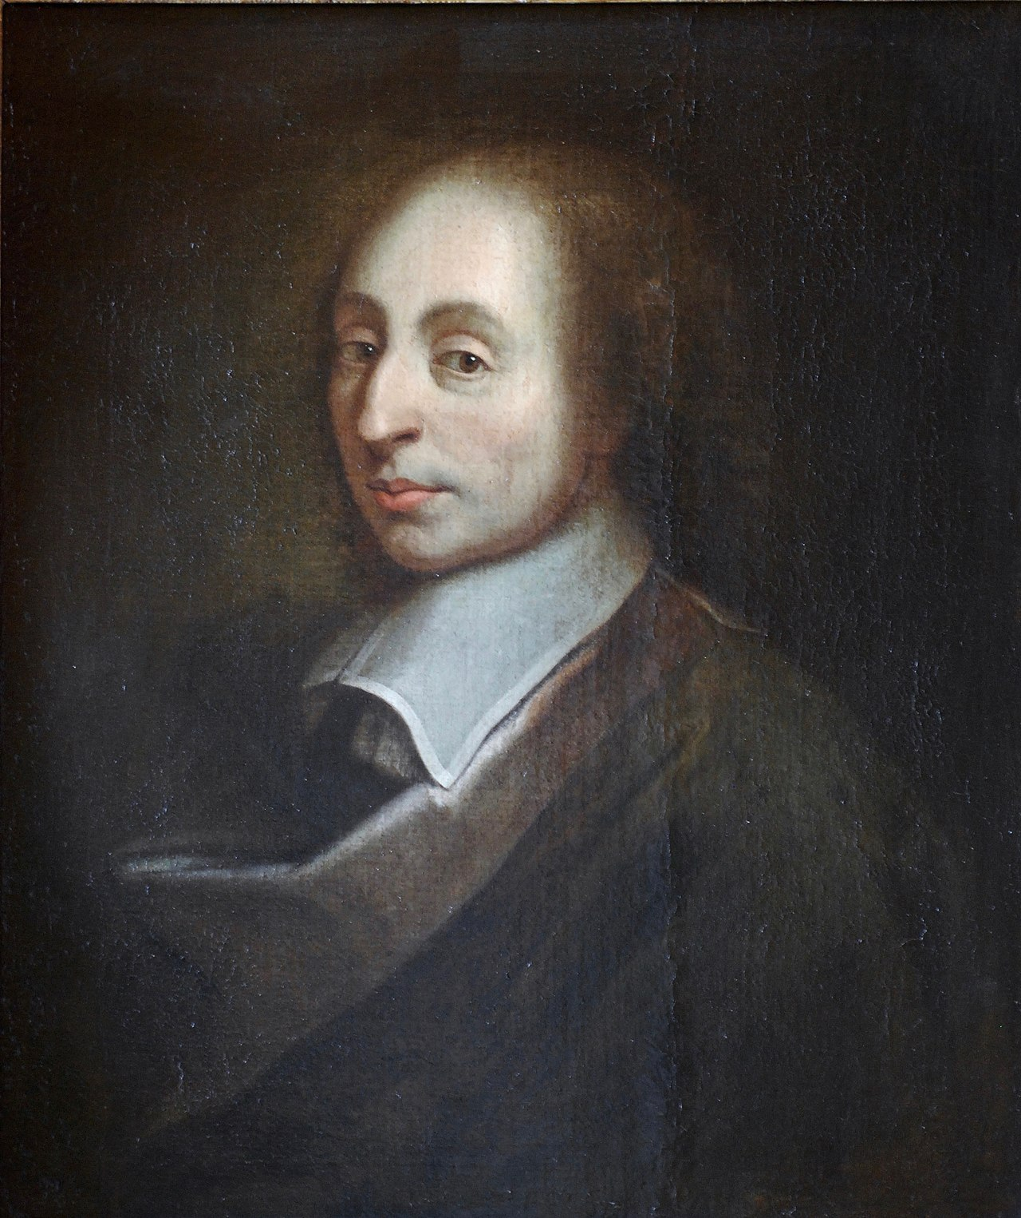
Pascal e le Lettere provinciali
Difesa dei giansenisti
Critica alla morale gesuita
Capolavoro della polemica teologica

Slide 12
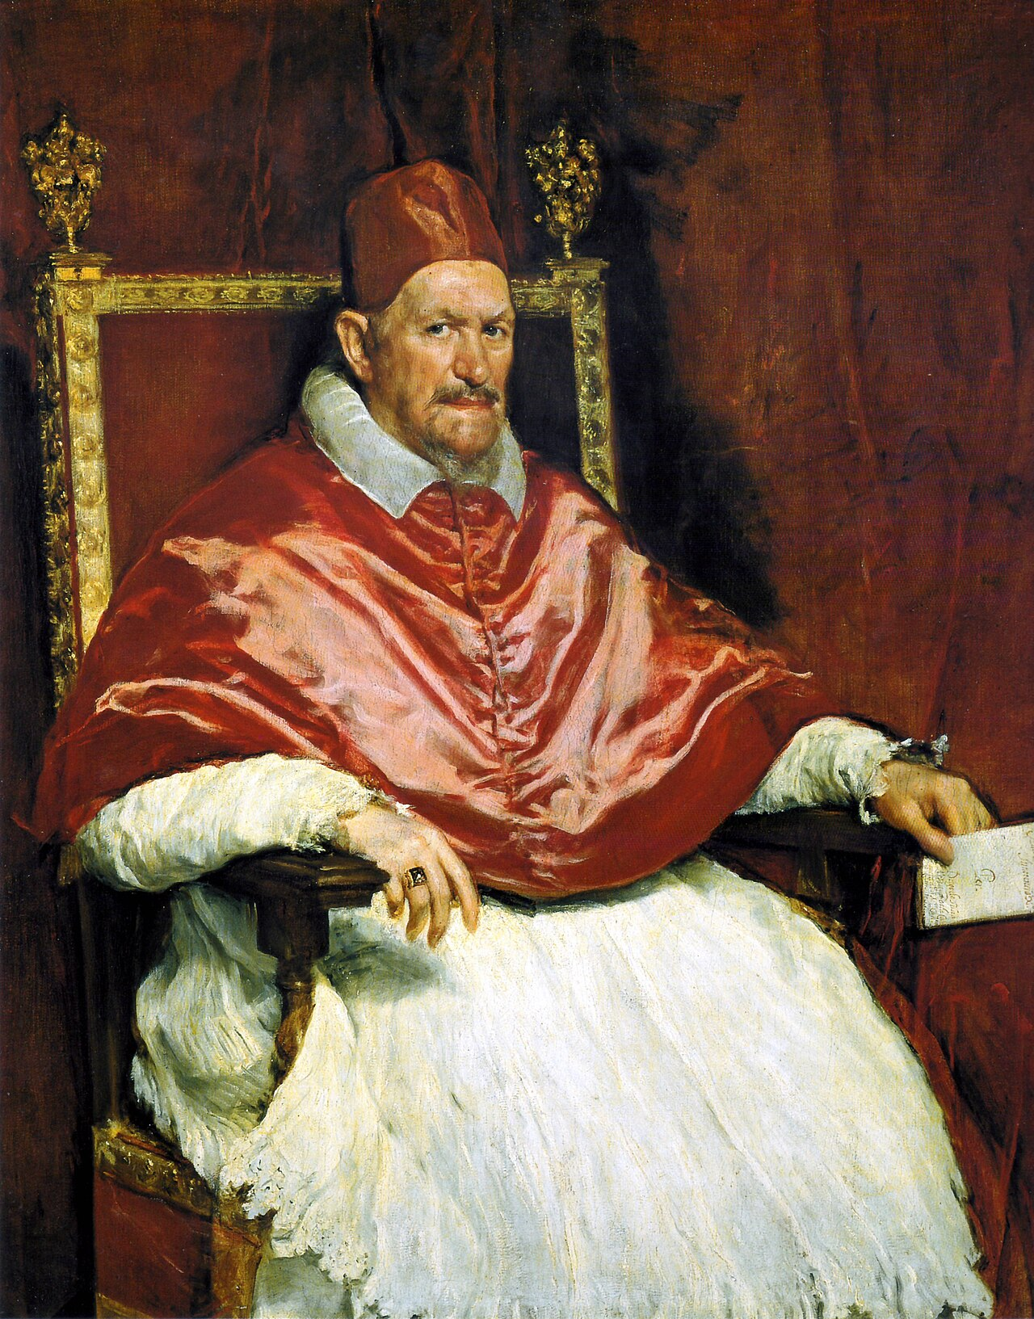
Condanna della Chiesa
Bolla Cum occasione (1653)
Papa Innocenzo X
Condanna di cinque proposizioni attribuite a Jansen

Slide 13
La controversia
I giansenisti negano che le proposizioni siano realmente nell'Augustinus
Nasce una lunga disputa teologica

Slide 14
Giansenismo e politica
Diffusione soprattutto in Francia
Rapporti con il gallicanesimo
Tensioni con Luigi XIV
Notes:
Il Giansenismo non fu percepito come pericoloso solo per motivi teologici. Nel XVII secolo diventò anche una questione politica, soprattutto sotto il regno di Louis XIV. Per il re e per molti vescovi francesi, questo movimento minacciava l’unità religiosa e quindi la stabilità dello Stato.
Vediamo perché.
1. L’ideale di unità religiosa dello Stato
Nel Seicento la monarchia francese puntava a un principio molto semplice:
uno Stato forte doveva avere anche un’unica religione disciplinata e controllabile.
Luigi XIV cercava:
uniformità dottrinale
obbedienza alla Chiesa ufficiale
controllo politico sulle istituzioni religiose.
Il giansenismo invece generava controversie continue, dispute teologiche e opposizioni all’autorità ecclesiastica. Questo appariva come un fattore di divisione interna.
2. La resistenza all’autorità ecclesiastica
Il problema esplose quando alcune tesi gianseniste furono condannate dal papa, in particolare da Pope Innocent X nel 1653.
Molti giansenisti, soprattutto quelli legati al monastero di Abbazia di Port-Royal, non accettarono pienamente la condanna.
Essi sostennero una distinzione sottile:
accettavano la condanna in linea di principio
ma negavano che le proposizioni condannate si trovassero davvero nell’opera Augustinus di Cornelius Jansen.
Questa posizione fu vista come una forma di disobbedienza mascherata.
3. Il ruolo dell’abbazia di Port-Royal
Il centro spirituale del giansenismo francese era Port-Royal. Lì vivevano:
monache molto colte
teologi rigorosi come Antoine Arnauld
intellettuali simpatizzanti come Blaise Pascal.
Port-Royal divenne una sorta di comunità religiosa indipendente, con grande prestigio culturale e morale.
Per una monarchia assoluta questo era sospetto: sembrava un centro di opposizione intellettuale e spirituale.
4. La repressione di Luigi XIV
Alla fine Luigi XIV decise di eliminare il problema.
Le misure furono progressive:
pressione sui religiosi perché firmassero formule di condanna del giansenismo
persecuzione di teologi e simpatizzanti
chiusura delle scuole di Port-Royal
infine soppressione del monastero.
Nel 1710 il monastero fu distrutto e le monache disperse. Qualche anno dopo anche il cimitero venne smantellato. Una scena quasi teatrale della politica assolutista: non solo spegnere il movimento, ma cancellarne il luogo simbolico.
5. Perché il giansenismo spaventava davvero il potere
In fondo il problema non era solo la teologia.
Il giansenismo:
promuoveva coscienza personale rigorosa
criticava l’autorità quando la riteneva moralmente debole
attirava molti intellettuali indipendenti.
Per una monarchia assoluta, questo poteva diventare un nucleo di resistenza morale e culturale.

Slide 15
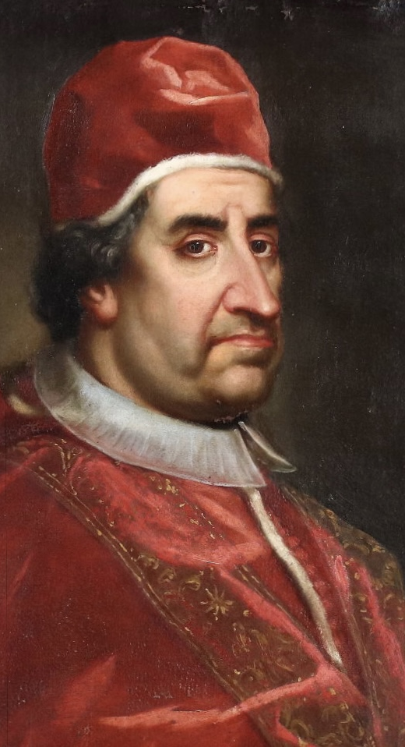
La fine del movimento
Bolla Unigenitus (1713)
Papa Clemente XI
Condanna delle idee di Pasquier Quesnel
Notes:
Pasquier Quesnel
Nato in un’antica famiglia aristocratica, studiò dapprima al collegio dei gesuiti a Clermont, poi teologia e filosofia alla Sorbona di Parigi. All’età di 23 anni entrò nella Congregazione dell’Oratorio dove venne impiegato soprattutto nell’educazione dei giovani. Nel 1657 fu ordinato sacerdote. Entrò in amicizia col capofila dei giansenisti Antoine Arnauld nel seminario di Saint-Magloire, nel quale Quesnel era vicedirettore e Arnauld vi si era rifugiato. Per i giovani nel 1671 pubblicò un breve manuale sui Vangeli. Nel 1675 l’edizione delle opere di papa Leone Magno curata da Quesnel fu messa all’Indice, a causa dell’impronta giansenista delle note e delle dissertazioni che vi erano accluse. Le simpatie giansenista sempre più evidenti in Q. portarono dapprima alla sua cacciata da Parigi nel 1681 e al suo esilio a Orléans, e tre anni dopo all’espulsione dall’Oratorio per aver rifiutato di accettare i decreti anti-giansenisti promulgati nel 1672 dal generale de Sainte-Marthe. Dopo l’espulsione dalla Francia (1684) Q. visse a Bruxelles in compagnia di Arnauld; alla morte di quest’ultimo (1694), Q. fu considerato il principale esponente del giansenismo. Nel 1703 fu arrestato a Bruxelles, ma presto fuggì ad Amsterdam, dove alla fine si stabilì definitivamente e dove morì.
Fin dal 1671 il Q. aveva pubblicato un Abrégé de la morale de l'Évangile ou pensées chrétiennes sur les textes des IV Èvangiles pour en rendre la lecture plus facile: opera questa che ha un'importanza capitale nella storia delle polemiche religiose del sec. XVIII e che fu, si può dire, il centro intorno al quale si svolse, in Francia, la seconda fase del movimento giansenista. Lo scritto era stato oggetto, all'atto della pubblicazione, di una lettera del vescovo di Châlons-sur-Marne, Félix Vialart, che lo approvava e ne raccomandava la lettura. Certo è che l'Abrégé ottenne straordinario successo e fu dal Q. continuamente ampliato nelle successive edizioni (circa quaranta fino al 1713) comprendendo in esso anche il testo e il commento degli altri scritti neotestamentarî. Patrocinato da questo crescente favore e soprattutto dalla tutela del successore di F. Vialart, Louis-Antoine de Noailles, il libro non fu oggetto di attacchi sino a quando, divenuto il de Noailles arcivescovo di Parigi, ne fu da questo pubblicata (1693) un'edizione (voll. 4) col titolo di Réflexions morales sur le Nouveau Testament. Per quanto lievemente modificato, il libro di Q., nonostante le difese del de Noailles, fu condannato come giansenista da Clemente XI (15 luglio 1708). La polemica pro e contro le Réflexions si fece più aspra. Ma in seguito a una denuncia di alcuni vescovi, l'8 settembre 1713, Clemente XI, con la bolla Unigenitus condannava 101 proposizioni estratte dall'opera, relative alla grazia e alla predestinazione, alla morale, alle regole della penitenza, alla lettura dei libri santi. L'arcivescovo di Parigi, nonostante, fra l'altro, l'ostilità di Luigi XIV, cercò di organizzare un'ultima resistenza che diede vita alla fase più acuta e deplorevole delle lotte giansenistiche, ma si decise alfine a sottoscrivere la condanna.

Slide 16
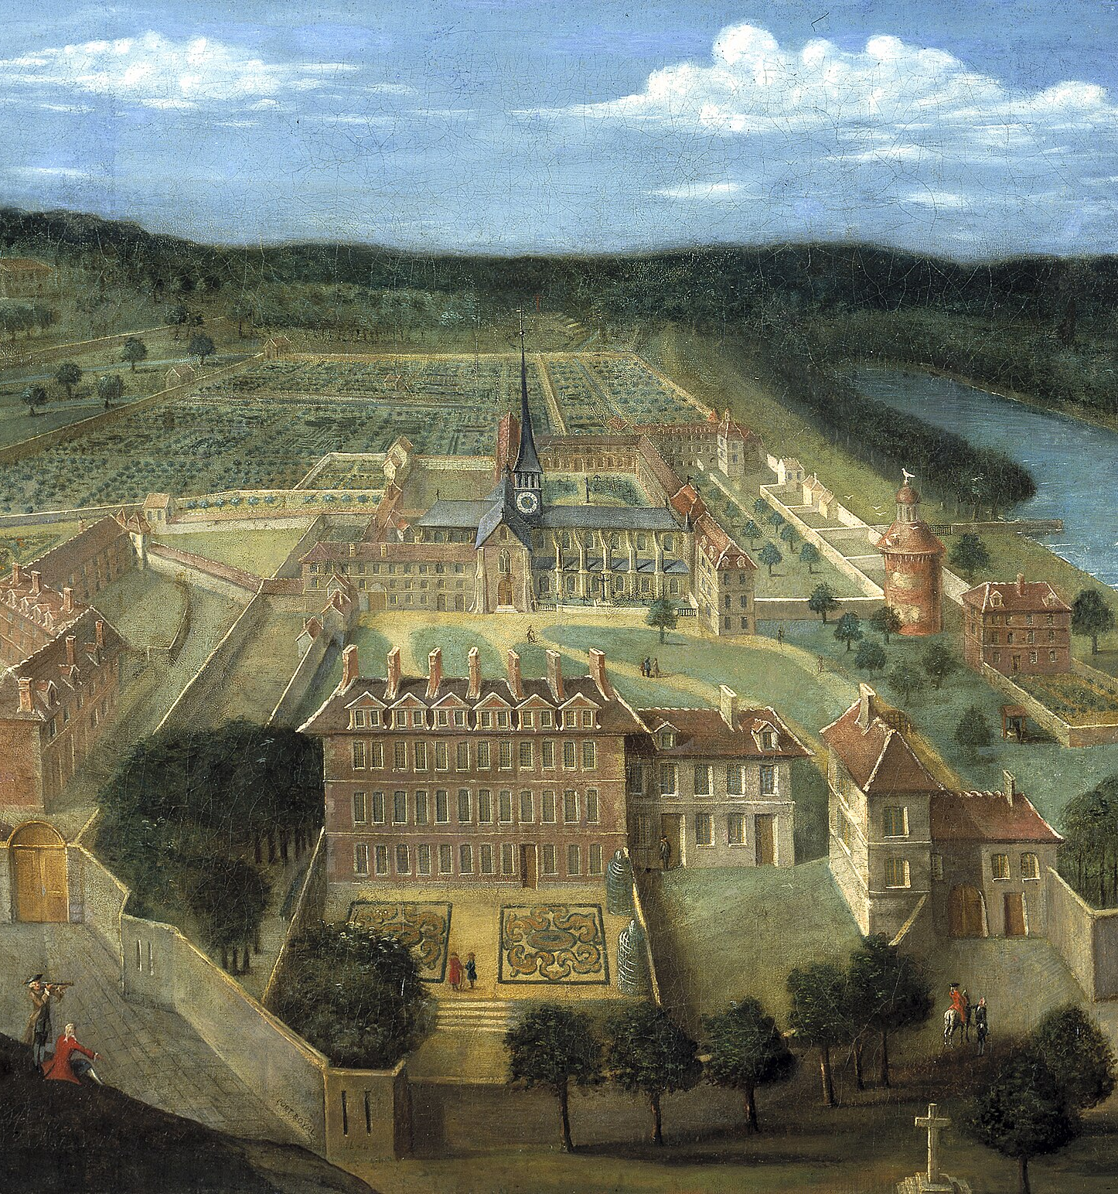
Distruzione di Port-Royal
1710: abbazia demolita
Simbolo della repressione del giansenismo
Notes:
La comunità religiosa fu fondata nel 1204 dai Cistercensi per le loro monache, nella insalubre valle della Chevreuse, non lontano da Parigi^{[1]}. Per molti secoli la vita del monastero seguì una routine senza sussulti e nel tempo, in maniera progressiva, scivolò sempre più nella rilassatezza dei costumi fino a che, nel 1609, una giovane ed energica badessa, Angélique Arnauld, della omonima facoltosa famiglia parigina, riportò la casa alla primitiva purezza rifondando la spiritualità cristiana. Angélique Arnauld era entrata in monastero nel 1599, all'età di soli sette anni, senza vocazione (altri segni, questi, di allentamento delle regole^{[1]}) e fu nominata badessa nel 1602 ad appena dieci anni^{[1]}. La sua risoluzione a riformare il monastero maturò nel 1609, quando Angelique verrà illuminata dalla Grazia dopo aver ascoltato una predica sull'Incarnazione di padre Basile, un controverso frate cappuccino^{[1]}, che, tra l'altro, dovette lasciare il suo convento in seguito all'accusa di libertinaggio. La badessa ascoltò in un primo tempo i consigli di Francesco di Sales, poi le direttive spirituali del superiore Charles de Condren^{[2]}.
Fu così che sotto l'energica guida della badessa, il monastero vide ristabilirsi la fermezza della regola fino a divenire «uno dei più vivaci e influenti – anche se aspramente discussi e osteggiati – centri di spiritualità e di riforma cattolica del suo secolo»^{[1]}
Nel 1625, considerato il clima pessimo e insalubre della zona, le religiose decisero di trasferirsi a Parigi nel quartiere di Saint Jacques. Si iniziarono così a distinguere Port-Royal de Paris e Port-Royal des Champs.
Per Mère Angelique risultarono infine decisive le direttive spirituali di Jean Duvergier de Hauranne, abate di Saint-Cyran (e sodale negli studi dell'olandese Giansenio), che ella decise poi nel 1636 di assumere come direttore del monastero; nel 1638 l'abate decise di riunire nel monastero un certo numero di uomini per vivere nell'isolamento, nella preghiera e nel lavoro.
Si vennero ben presto ad aggiungere uomini eminenti, come il teologo e moralista Pierre Nicole, o il grammatico Claude Lancelot.
Nel 1649 la Fronda, la rivolta contro Mazzarino, devastava Parigi e le sue campagne, in preda ai saccheggi; i contadini si rifugiarono nell'abbazia di Port-Royal dove la badessa accolse uomini e «polli, tacchini, anatre e oche». Mère Angelique scrisse: «è meraviglioso che bestie e poveri non siano morti, dopo esser stati accalcati per tanto tempo. Senza il gelo che fa, penso che sarebbe scoppiata la peste». I Granai sono pieni di storpi; quaranta vacche vagano nelle cantine, e cavalli di fronte al Capitolo. La Chiesa, dove le principesse alla moda andavano a sentir messa, «è così piena di avena, di paioli, e di ogni sorta di stracci, che bisogna saltarci sopra per raggiungere il coro, ricolmo dei libri dei nostri Messieurs». I Messieurs, ossia i Solitari di Port-Royal des Champs, sono i sant'uomini giansenisti che credono nella predestinazione: è Dio che decide il destino dell'anima. Nel 1652, finanziata dal pio duca di Luynes, la Mère Angelique costruì, in tre settimane, dei grandi dormitori in legno. Le 72 celle in muratura nella vecchia valle tornarono utili come rifugio per le religiose cacciate da Parigi: erano 72 suore, un segno della Provvidenza^{[3]}.

Slide 17
Eredità culturale
Influenza sulla spiritualità cattolica
Impatto sulla cultura francese
Dibattiti su coscienza e libertà

Slide 18
Il giansenismo italiano
Il Giansenismo non fu soltanto un fenomeno francese.
Tra XVII e XVIII secolo sviluppò anche una versione italiana,
con caratteristiche proprie: meno monastica e più legata a ambienti ecclesiastici riformatori, università e amministrazioni statali. In Italia il giansenismo si intrecciò spesso con l’Illuminismo cattolico e con i tentativi degli Stati di riformare la Chiesa.

Slide 19
Origini e diffusione in Italia
Le idee gianseniste giunsero dalla Francia tramite libri, studenti e scambi culturali. Alcune università e istituzioni ecclesiastiche divennero centri di diffusione, in particolare:
Pavia
Napoli
Milano
Firenze
In questi contesti il giansenismo veniva spesso visto come un programma di riforma religiosa e morale della Chiesa.

Slide 20
Caratteristiche del giansenismo italiano
Rispetto a quello francese, il giansenismo italiano presentava alcune peculiarità:
1. Riforma morale del clero
I giansenisti italiani insistevano sulla necessità di:
maggiore austerità del clero
disciplina ecclesiastica più rigorosa
ritorno alla spiritualità dei Padri della Chiesa.
2. Critica al potere papale centralizzato
Molti giansenisti italiani sostenevano una visione più episcopalista, cioè più favorevole all’autorità dei vescovi locali rispetto a quella del papa.
3. Ostilità verso i gesuiti
Come in Francia, la Compagnia di Gesù era spesso criticata per la sua teologia morale considerata troppo accomodante.
4. Vicinanza alle riforme statali
Diversi governi italiani del Settecento vedevano con simpatia i giansenisti perché:
favorivano una Chiesa più disciplinata
erano critici verso l’eccessivo potere di Roma.

Slide 21
Il centro più importante: il giansenismo toscano
Il movimento raggiunse il suo momento più visibile nel Granducato di Toscana, sotto Pietro Leopoldo (poi imperatore Leopoldo II).
Figura centrale fu il vescovo:
Scipione de' Ricci
Nel 1786 Ricci organizzò il famoso Sinodo di Pistoia, un tentativo di riformare la Chiesa locale secondo idee vicine al giansenismo:
semplificazione della liturgia
maggiore ruolo dei vescovi
critica a devozioni popolari ritenute superstiziose.

Slide 22
La condanna della Chiesa
Le idee del sinodo furono considerate pericolose da Roma.
Nel 1794 il papa Pio VI condannò ufficialmente molte delle sue proposizioni con la bolla Auctorem fidei.
Questo segnò di fatto la fine del giansenismo italiano come movimento organizzato.
Tuttavia le idee gianseniste continuarono a influenzare il clero italiano, specialmente nella Lombardia austriaca attraverso il Seminario Generale di Pavia e la facoltà teologica di quella Università, dove si formò, ad esempio, il sacerdote milanese Luigi Tosi, uno dei padri spirituali di Alessandro Manzoni, divenuto poi vescovo di Pavia.

Slide 23
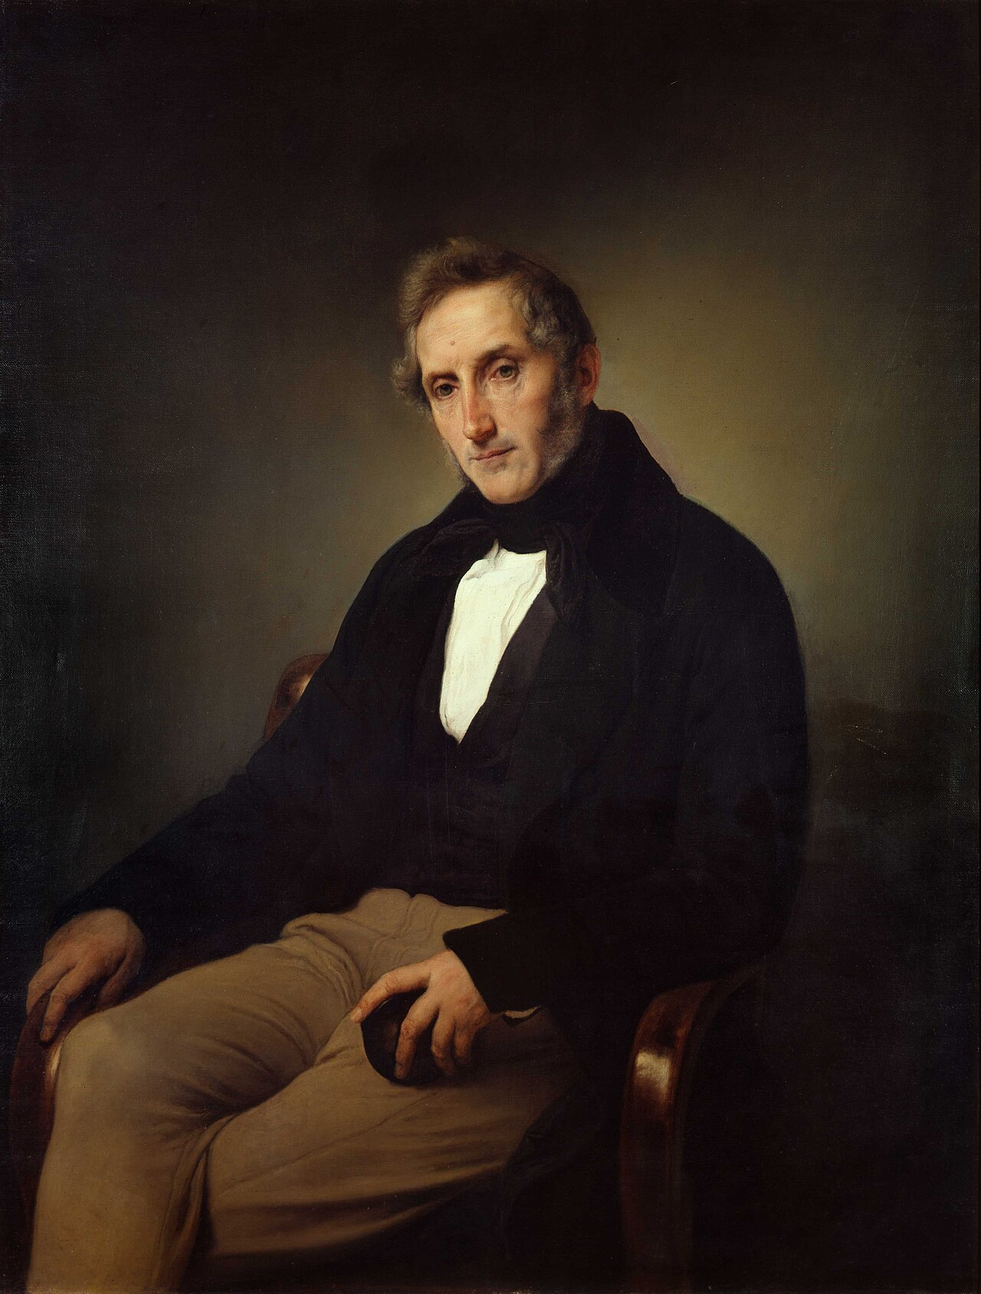
Influenze gianseniste su Alessandro manzoni
Le influenze del Giansenismo su Alessandro Manzoni non furono dirette nel senso storico del termine. Manzoni non appartenne mai al movimento, che era ormai tramontato da tempo. Tuttavia alcuni tratti spirituali e morali del giansenismo penetrarono profondamente nel suo modo di concepire il cristianesimo, la morale e la storia.
Queste affinità derivavano soprattutto dall’ambiente culturale cattolico francese frequentato da Manzoni dopo la sua conversione.
Notes:
Le influenze del Giansenismo su Alessandro Manzoni non furono dirette nel senso storico del termine. Manzoni non appartenne mai al movimento, che era ormai tramontato da tempo. Tuttavia alcuni tratti spirituali e morali del giansenismo penetrarono profondamente nel suo modo di concepire il cristianesimo, la morale e la storia.
Queste affinità derivavano soprattutto dall’ambiente culturale cattolico francese frequentato da Manzoni dopo la sua conversione.
1. L’influenza dell’ambiente cattolico francese
Dopo il matrimonio con Henriette Blondel, Manzoni soggiornò spesso a Parigi, dove entrò in contatto con circoli cattolici influenzati dalla tradizione spirituale giansenista.
Questi ambienti avevano assorbito l’eredità morale di pensatori come:
Blaise Pascal
Antoine Arnauld
Anche se il giansenismo come movimento era stato condannato e represso, la sua sensibilità religiosa sopravviveva nella cultura cattolica francese.
2. La visione severa della natura umana
Un elemento tipicamente giansenista è la convinzione della fragilità morale dell’uomo, segnata dal peccato.
Questa idea appare spesso nelle opere di Manzoni:
l’uomo è incline all’errore e all’ingiustizia
solo la grazia divina può trasformarlo
la storia è piena di violenza e soprusi.
Ne I promessi sposi, molti personaggi incarnano questa debolezza umana:
Don Rodrigo rappresenta l’abuso di potere
L'Innominato mostra invece la possibilità della conversione attraverso la grazia.
Questa dinamica peccato–grazia è molto vicina alla sensibilità giansenista.
3. Centralità della grazia e della Provvidenza
Il giansenismo insisteva molto sull’azione decisiva della grazia divina.
Manzoni traduce questa idea nella sua celebre visione della Provvidenza: la storia umana è confusa e spesso ingiusta, ma Dio opera in modo nascosto.
Nei Promessi sposi:
gli eventi sembrano caotici
ma alla fine si intrecciano in un disegno provvidenziale.
Questa concezione ricorda l’antropologia religiosa di Pascal, che vedeva l’uomo sospeso tra miseria e grandezza.
4. Rigorismo morale
Il giansenismo era noto anche per il suo rigorismo etico, cioè per una morale molto esigente.
Manzoni difese spesso questa impostazione, soprattutto nel saggio
Osservazioni sulla morale cattolica.
In quest’opera sostiene che:
la morale cristiana non è lassista
il peccato va preso sul serio
la coscienza personale ha grande responsabilità.
Questo atteggiamento lo avvicina a certe critiche gianseniste contro la morale troppo accomodante attribuita ai gesuiti nel Seicento.

